Slide 1
Fisma ry : Benefit-app Sprint Review : Sprint 06. (2.4 - 16.4)
Elias Helin, Erkki Tiili, Janne Puukko, Johannes Haapanen, Kaj Jansson, Kristin Luik, Oskari Aho ja Petteri Pinkkilä.

Slide 2

Päivän agenda
1. Sprint 6 projektinhallinta.
2. Dokumentit
3. Backend.
4. Frontend.
5. Sprint 7 työt ja tavoitteet.

Slide 3
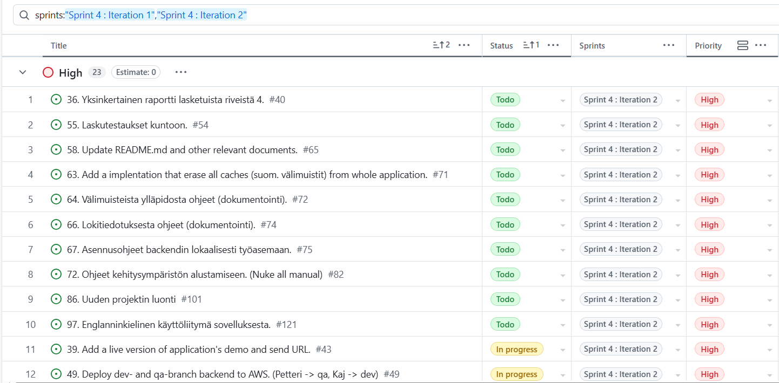
1. Sprint 06 projektihallinta
Tärkeimmät tavoitteet edellisen sprintin jälkeen:
Deployminen Softalaan / muu palvelimeen!
Dokumentoinnit ja ohjeet kuntoon.
PDF-tulostus kuntoon (mm. versiohistoria).
Testauksesta bugit korjaukset.
Notes:
1. ​ Johdanto – Tämän työn tavoitteen ja esittelyt (1 sivu) (opintojakson ”Johdanto” –osuutta)
Muista merkitä lähteet Haaga-Helian ohjeistuksen mukaisesti!

Slide 4
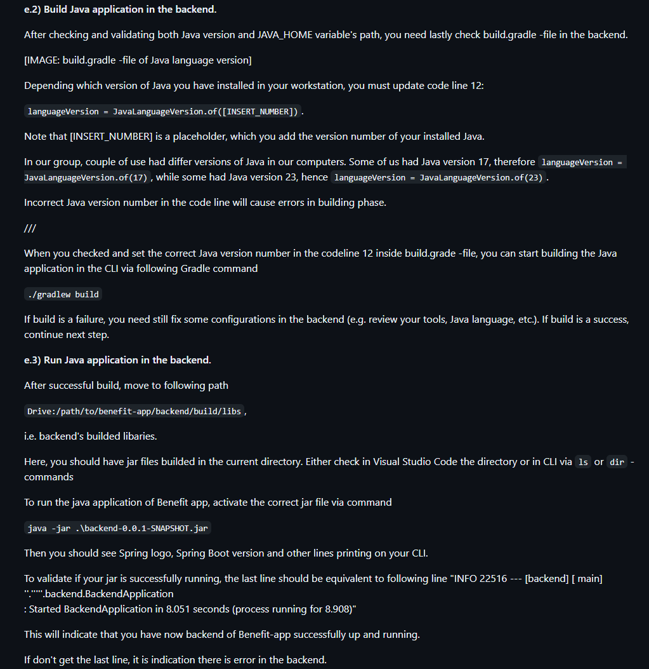
2. Dokumentit
Backendin manuaali / dokumentaatiota korjattu.
Frontendin manuaali / dokumentaatiota korjattu.
Powerpoint esitykset kopioitu Githubiin.
Dokumentaatio-hakemisto päivitetty (old_archive-kansio, turhat dokkarit pois, jne.)
Notes:
Katso Erkin WebSecurityConfig –tiedoston.

Slide 5

3. Backend
Backendiin lisättiin enemmän placeholder-tilejä viime testauksiin varten.
Notes:
Katso Erkin WebSecurityConfig –tiedoston.

Slide 6
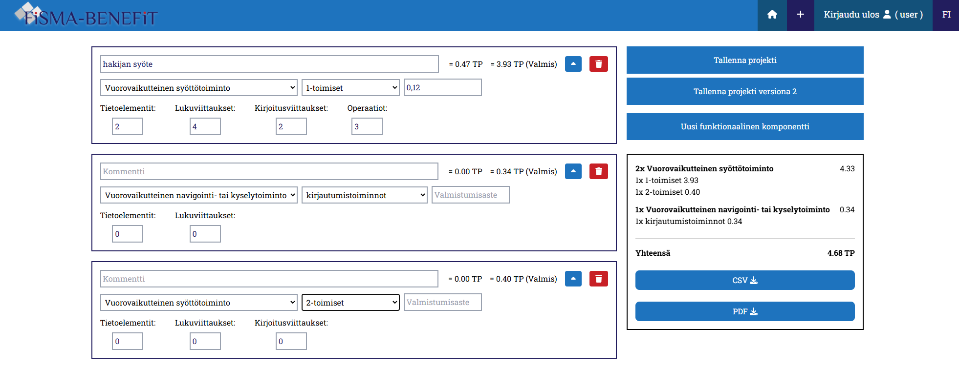
4. Frontend
PDF luontia paranneltu.
Source: https://benefit.pinkkhub.com/
Notes:
Testaa Erkki & Johannes frontendia.
Placeholder: Yhteenveto toiminto ei täydellinen.

Slide 7
5. Sprint 07 työt ja tavoitteet.
Deployminen Softala-palvelimeen kuntoon!
Muut olennaiset dokumentoinnit kuntoon.

